Slide 1
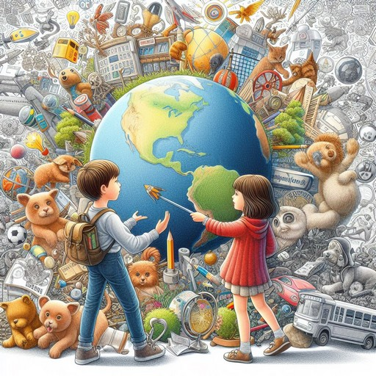
Я досліджую світ
1 клас
людина і світ
Урок 66
Які країни є на Землі?

Slide 2
Послухай вірш та налаштуйся на роботу
Пролунав дзвінок веселий.
Всі готові?
Все готово?
Ми не відпочиваємо,
Ми працювати починаємо.

Slide 3
Очікування «Загадкові листи»
Вибери лист з передбаченням
(для відкриття по листі варто натиснути)
Чудове спілкування
Приємні зустрічі
Отримаю втомлення
Цікаві знання
Зайва інформація
Стикнусь із труднощами

Slide 4
Вправа «Синоптик»
Ясно хмарно похмуро
дощ гроза сніг
Яка зараз пора року?
Який стан неба?
Яка температура повітря?
Який місяць року?
Чи були протягом доби опади?
Яке число місяця?
Погода вітряна чи безвітряна?
Який день тижня?

Slide 5
Пригадай
Скільки в нас країн – сусідів?
Назви ті, які ти запам’ятав.
Як ти гадаєш, скільки країн є на землі? Які країни можеш назвати?
Про яку країну ти можеш розказати?
Де б ти хотів побувати? Чому?

Slide 6
Послухай вірш
Країн у світі є чимало:
Одні великі. Інші - ні.
В одних буяє ліс красивий,
А в інших лиш жаркі піски.
Італія, Канада, Куба,
Бразилія, Китай, Алжир,
Єгипет, Греція і Чилі,
Німеччина і Казахстан.

Slide 7
Слово вчителя
В світі нараховують близько 200 країн. Усі народи зовні відрізняються між собою. Вони мають різні колір шкіри, волосся, колір та форму очей, звичаї, традиції, мову.
Водночас їх об’єднують спільні цінності: прагнення миру, щастя, добробуту, здоров’я та поваги один до одного.
Впізнай країну за магнітом

Slide 8
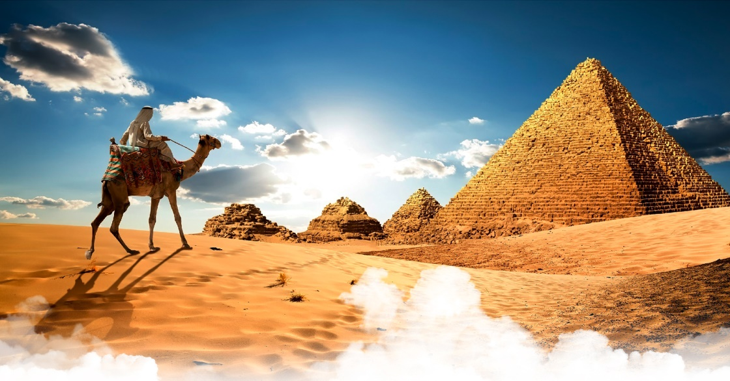
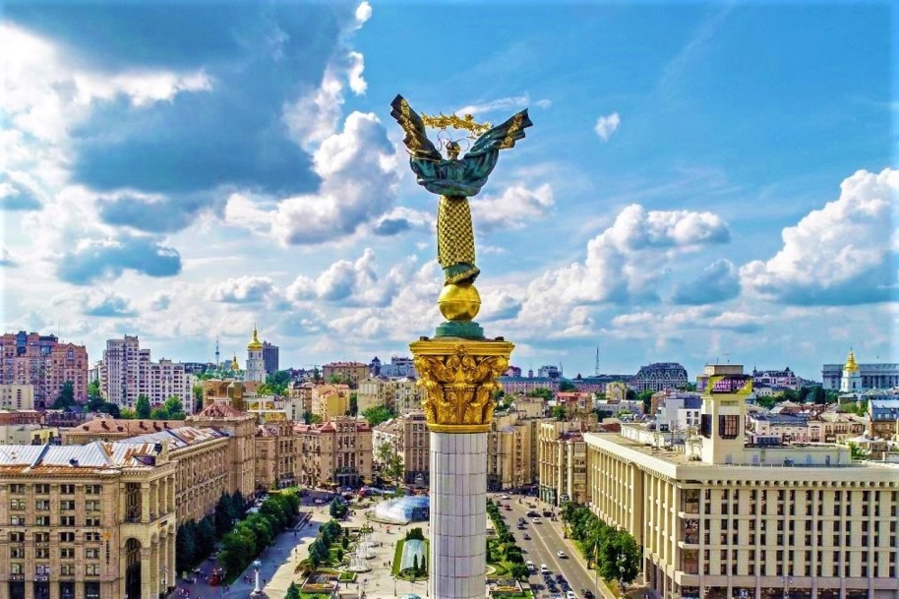
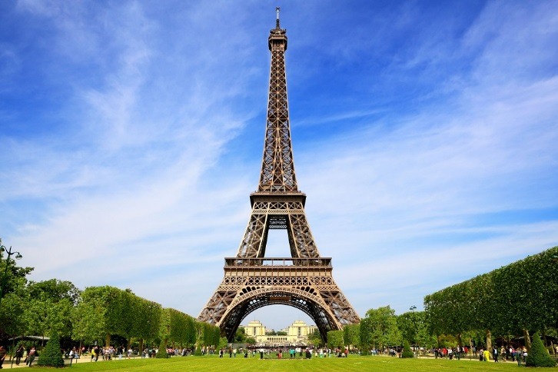
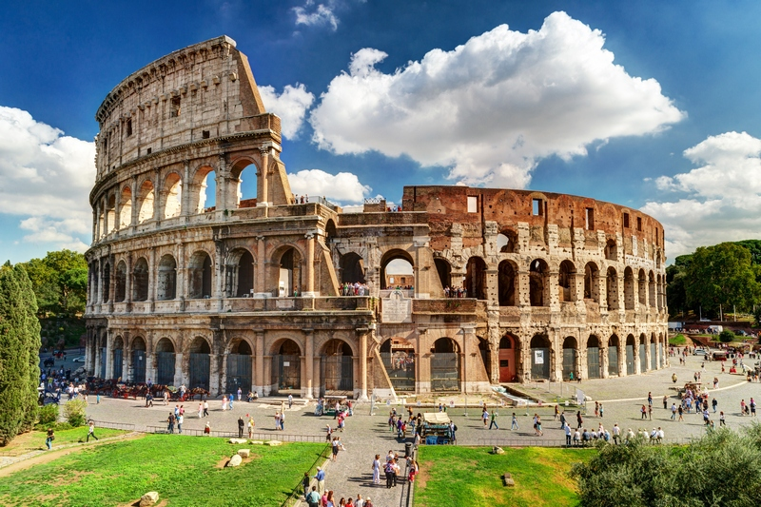
Упізнай країну за магнітом. Поясни, як тобі це вдалося
Україна
Єгипет
Франція
Італія

Slide 9
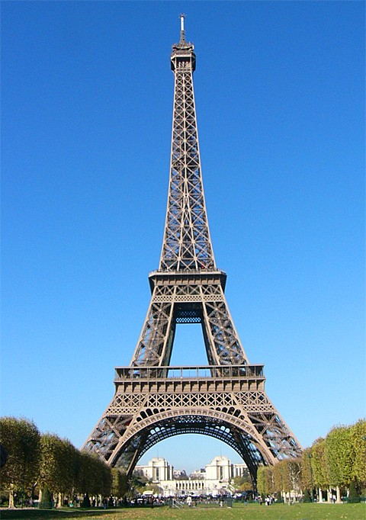
Країни мають свої символи.
У Франції це – Ейфелева вежа
Архітектурна пам'ятка Парижа розміщена на Марсовому полі. Вежу названо на честь її конструктора Густава Ейфеля.
Популярний туристичний об'єкт щорічно приймає понад 6 мільйонів відвідувачів.

Slide 10
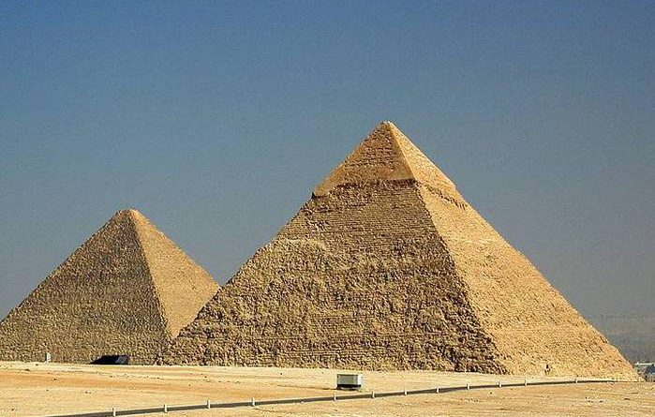
Країни мають свої символи.
У Єгипті – це піраміди.
Єгипетські піраміди — найбільша архітектурна пам'ятка
Стародавнього Єгипту, одне з семи чудес світу. Піраміди — це величезні кам'яні споруди
пірамідальної, ступінчатої чи баштоподібної форми, збудовані як гробниці для фараонів Давнього Єгипту. Всього в Єгипті знайдено 118 пірамід. За іншими даними кількість пірамід, що збереглися, сягає 238.

Slide 11
Країни мають свої символи.
У Австралії - це кенгуру.
Кенгуру — національний символ Австралії: він є емблемою, яка використовується на гербі Австралії, емблемах національних компаній. Тварина є важливим елементом австралійської культури.

Slide 12
Довідничок
У різних куточках землі люди по – різному пристосовуються до умов життя. Вони по своєму будують житла, носять різний одяг, вирощують різні сорти рослин і породи тварин. Вони звикли до різної їжі і мають різні культурні традиції.
Познайомимося з деякими країнами

Slide 13
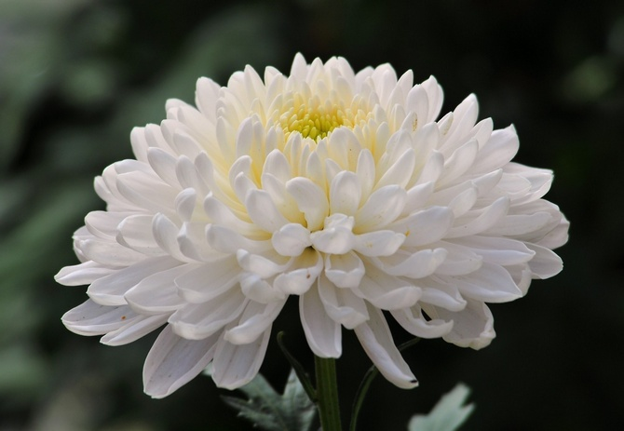
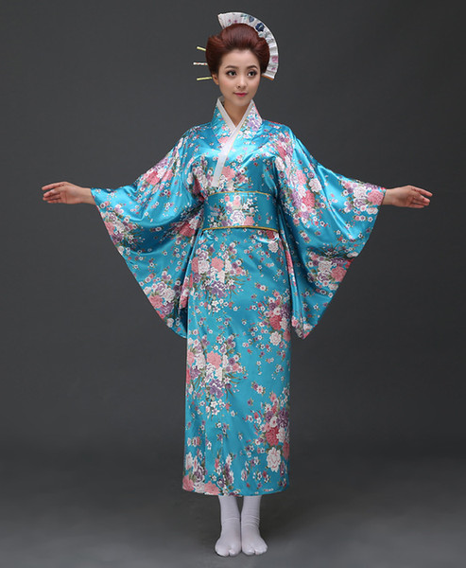
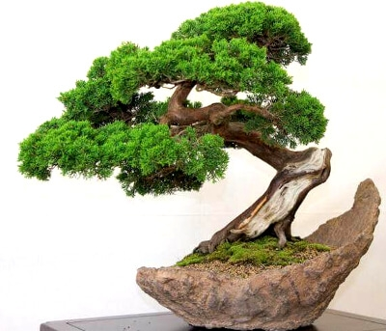
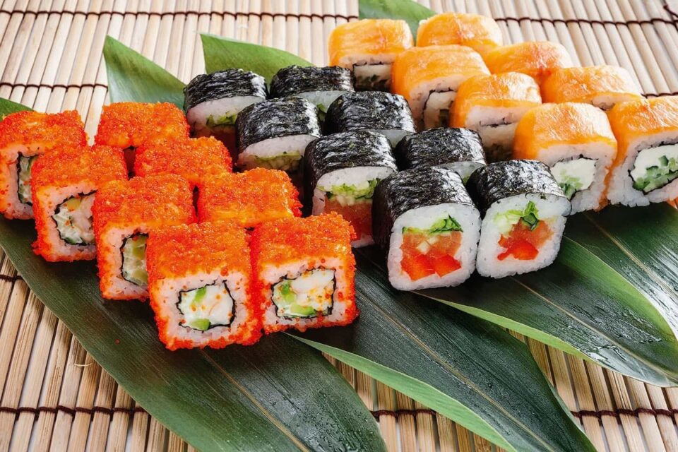
Познайомимось з деякими країнами. Японія
Символом країни є – квітка хризантема. Японці винайшли мистецтво вирощування карликових маленьких дерев. Традиційний одяг – кімоно. Національна страва – суші.

Slide 14
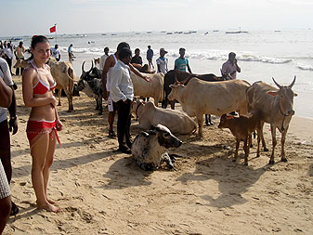
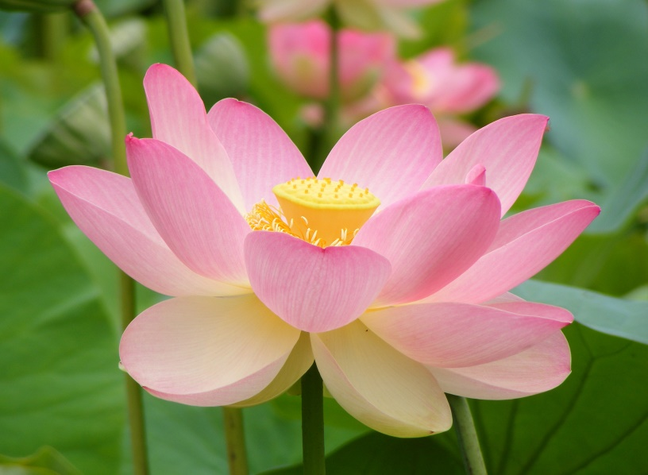
Познайомимось з деякими країнами. Індія
Національна квітка Індії - лотос. Національний одяг сарі.
Корови там є священними тваринами, чіпати і їсти їх не можна, тому вони безперешкодно ходять по містах, вулицях і пляжах.

Slide 15
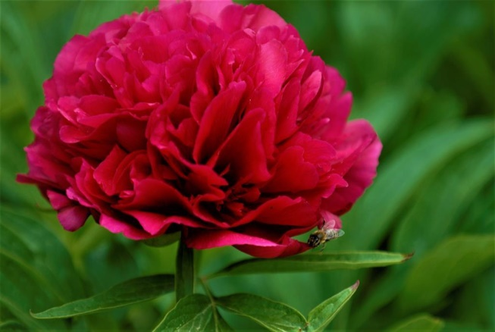
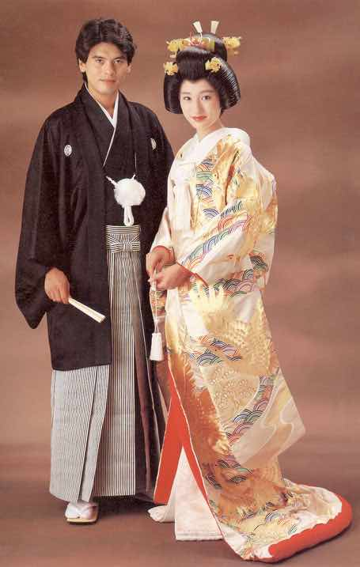
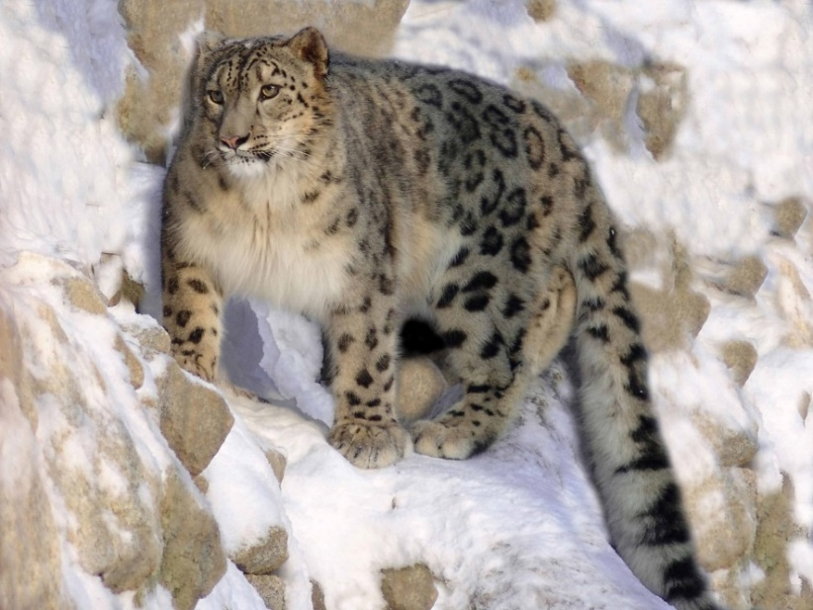
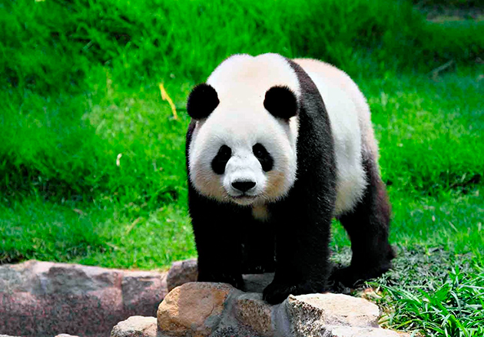
Познайомимось з деякими країнами. Китай.
Безперечний символ Китаю — півонія. Тут нарахували близько 100 видів тварин , які не зустрічаються більше ніде. Найбільш відомі з них - це Ірбіс і Панда. Китайський національний костюм – ханьфу.

Slide 16
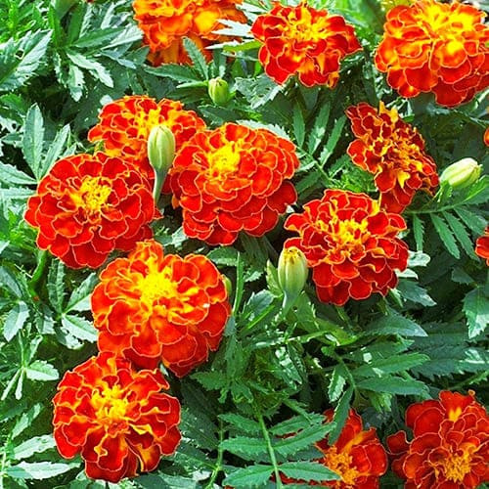
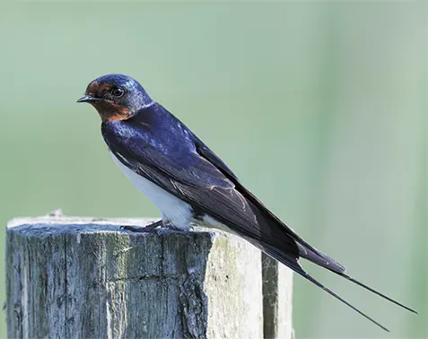
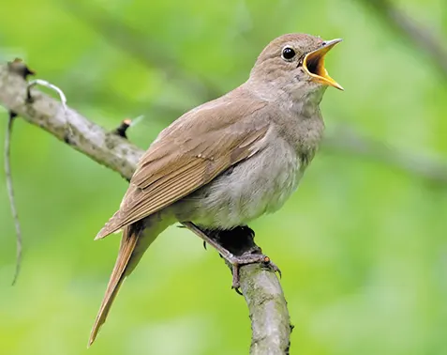
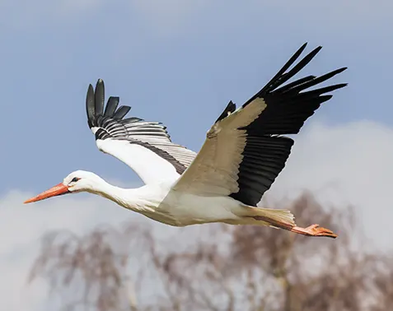
Розкажи
Які рослинні й тваринні символи України ти знаєш?
Чорнобривці, калина, мальви, соняшник.
Ластівка, зозуля, соловейко, лелека.
Які національні страви України ти знаєш?
Яка тобі найбільш до вподоби?
Борщ з пампушками, вареники, сало, узвар
Чи любиш ти одягати вишиванку?

Slide 17
Фізкультхвилинка

Slide 18
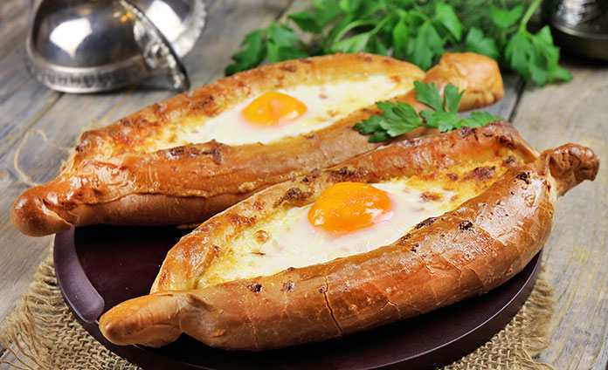
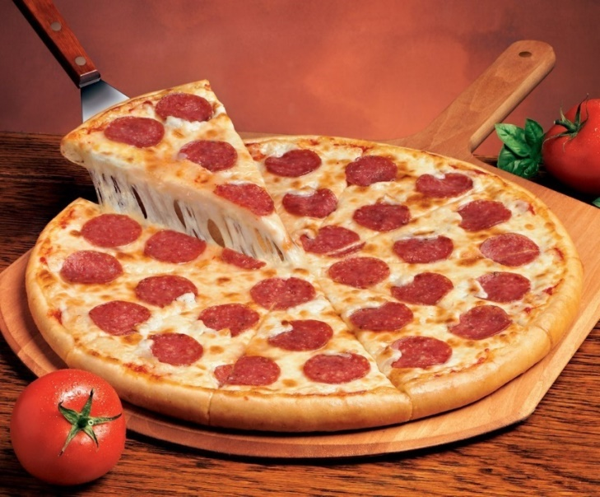
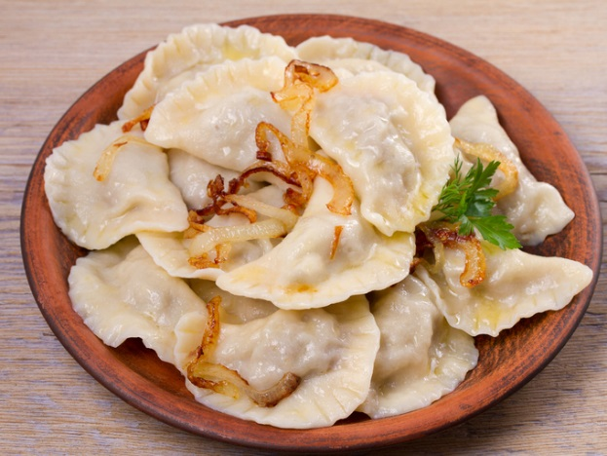
Пофантазуй
Інсценуй діалоги між представниками різних країн, які рекламують свої національні страви. Вибери, страву якої країни ти будеш вихваляти
Хачапурі. Грузія
Піцца. Італія
Вареники. Україна

Slide 19
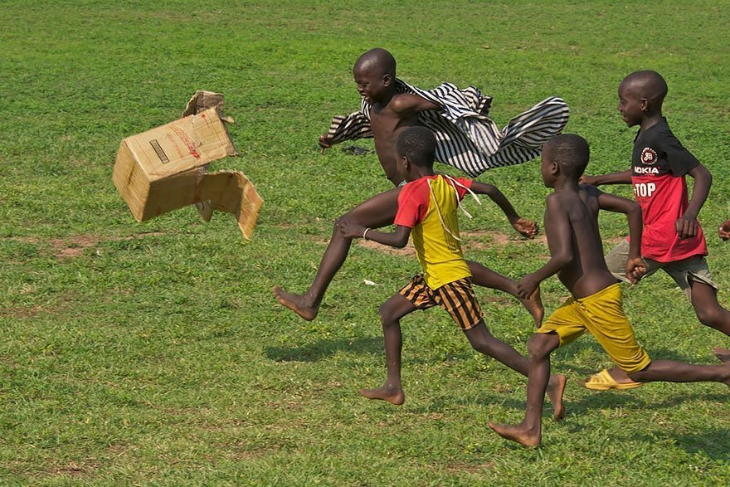
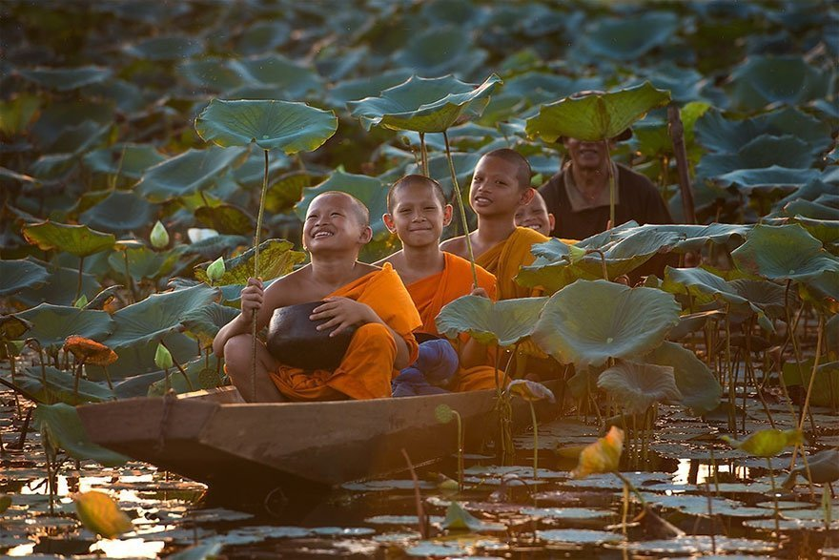
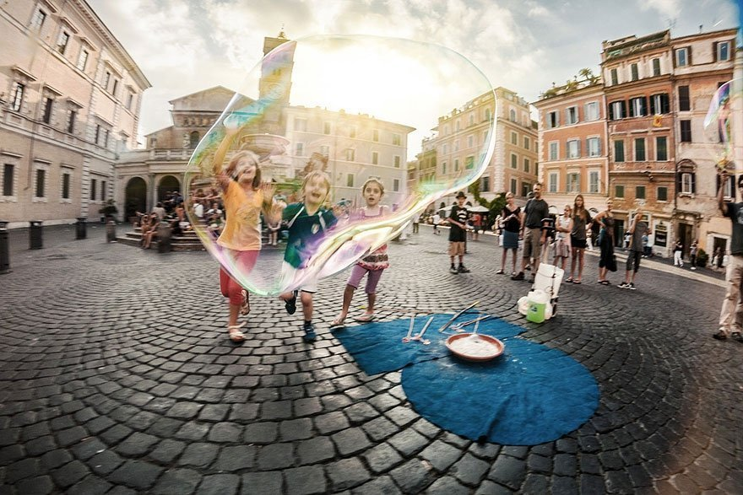
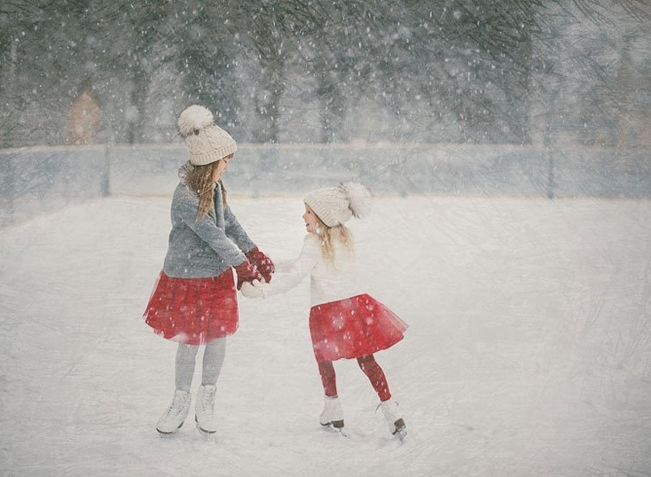
Розглянь чарівні світлини дітей
різних країн світу під час гри.
Гана
Тайланд
Італія
Естонія

Slide 20
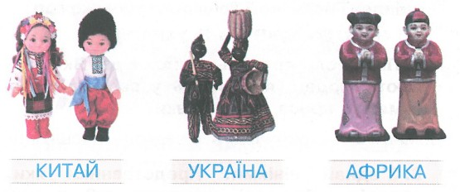
Робота в зошиті
З’єднай стрілочками. Як ти гадаєш, звідки ці ляльки?
Сторінка
16 №4

Slide 21
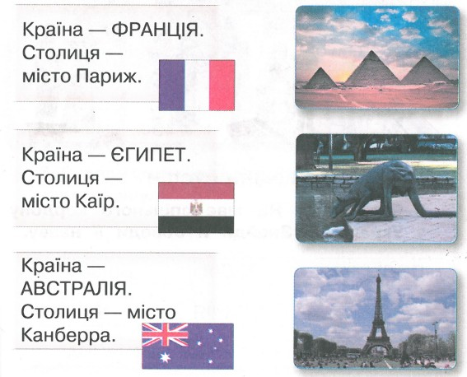
Робота в зошиті
З’єднай стрілочками. Символи яких країн зображені на світлинах?
Сторінка
16 №5

Slide 22
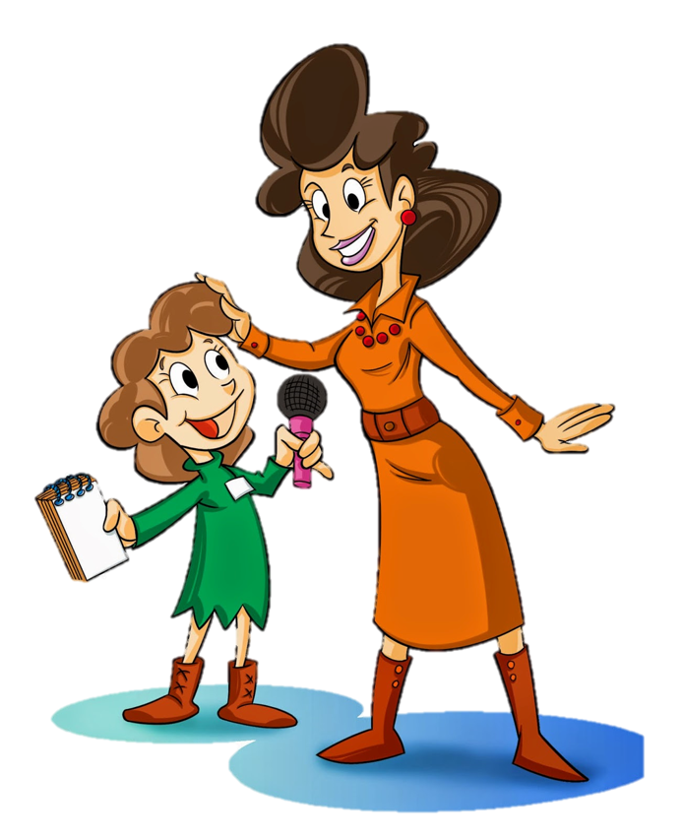
Вправа «Мікрофон»
Представники яких народів живуть в Україні?
У якій країні світу тобі хотілося б побувати?
Що найважливіше у стосунках між країнами?
Яка інформація зацікавила тебе найбільше?

Slide 23
(для відкриття інтерактивного завдання натисніть на помаранчевий прямокутник)
Відкрити онлайнове інтерактивне завдання

Slide 24
Рефлексія «Загадкові листи»
Вибери лист, який ти хочеш відкрити
(для відкриття по листі варто натиснути)
Сьогодні
на уроці
я навчився/
навчилася…
На уроці
я запам’ятав/
запам’ятала…
Найкраще
мені вдалося…
Найбільше
мені сподобалося…
Урок я завершую з настроєм...
Труднощі викликали…

